Slide 1

Arquitectura y organización VNA
ALGORITMOS
Escuela de Ingenieria de Ciencias Y Sistemas
Facultad de Ingenieria
Universidad de San Carlos de Guatemala

Slide 2

Agenda
Recursos
Sistemas Operativos,
Hipervisores y Utilitarios
Link de Quizziz
ERP,CRM,VMS, sOFTWARE OFIMATICO
Software de programacion
Aplicaciones de Control de calidad y seguridad
Firmware

Slide 3
COMPETENCIA(S) QUE DESARROLLAREMOS
Analiza la arquitectura y organización de una computadora mediante el estudio de sus componentes de hardware para comprender el funcionamiento integral de un sistema

Slide 4
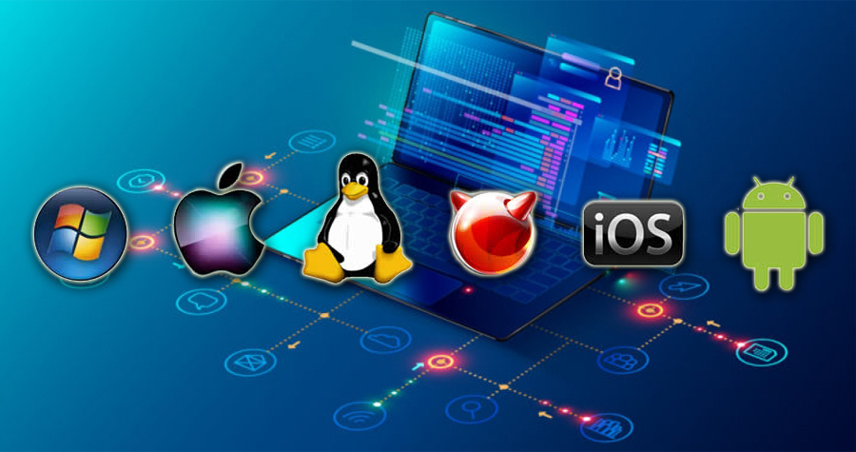
Sistemas Operativos
Son programas esenciales que gestionan el hardware y software de una computadora, permitiendo la interacción entre el usuario y el sistema. Ejemplos: Windows, Linux, Android, MacOS

Slide 5
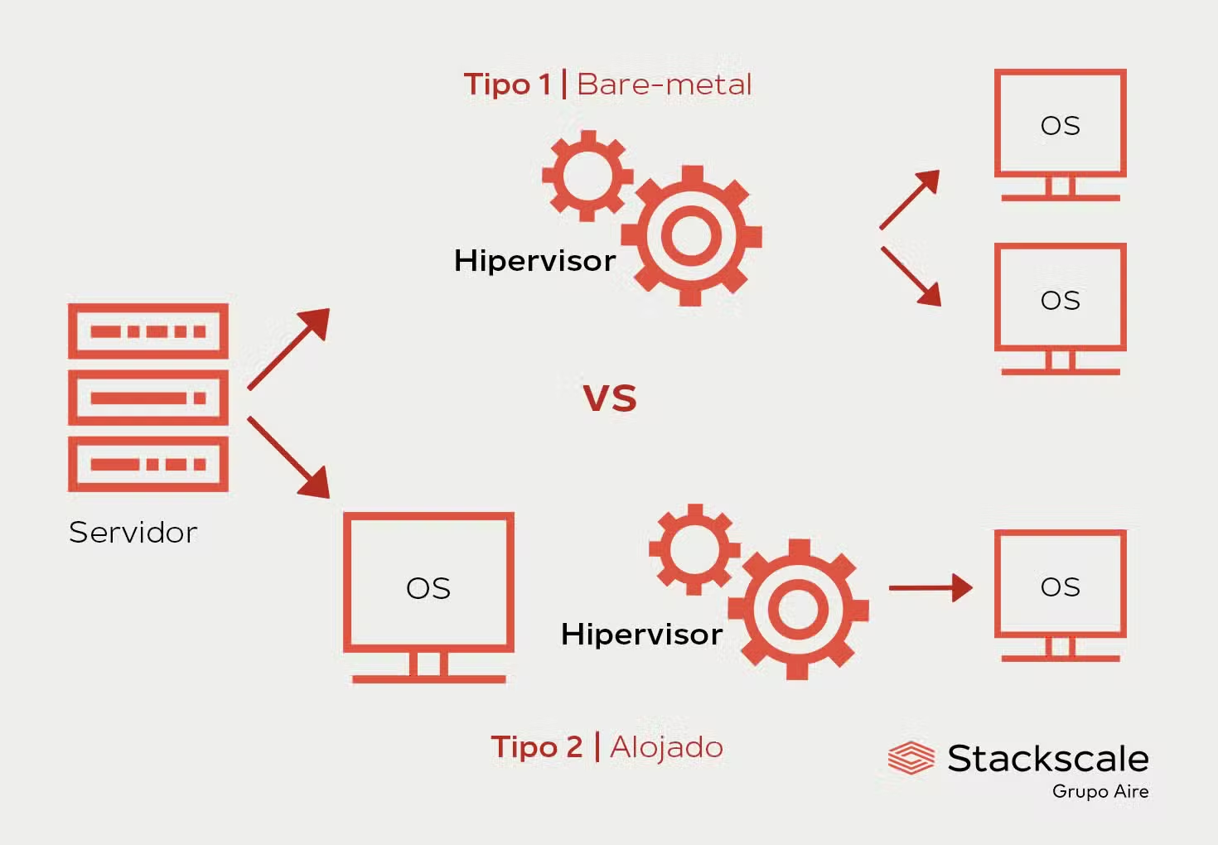
Hipervisores
Es un software que permite ejecutar varias máquinas virtuales en un solo hardware físico, optimizando recursos y aumentando la flexibilidad. Ejemplo: VMware, Microsoft Hyper-V, KVM, que permiten a empresas consolidar servidores y facilitar la administración de recursos Existen 2 tipos.
Los hipervisores de tipo 1 o bare-metal, también conocidos como hipervisores nativos, se ejecutan directamente en el servidor y gestionan el sistema o sistemas operativos invitados. El software de virtualización se instala directamente en el hardware.
Los hipervisores de tipo 2 o hipervisores alojados se ejecutan como una capa de software por encima del sistema operativo de la host machine; y también se pueden instalar sistemas operativos adicionales por encima. Se usan para abstraer los sistemas operativos invitados del OS principal.

Slide 6
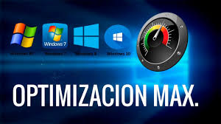
Utiliarios
Son programas diseñados para realizar tareas de mantenimiento y optimización del sistema, como antivirus, desfragmentadores de disco y herramientas de respaldo

Slide 7
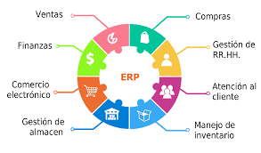
ERP
Los sistemas ERP (Planificación de Recursos Empresariales) son plataformas de software integradas que permiten a las organizaciones gestionar de forma centralizada y automatizada sus procesos clave, como finanzas, contabilidad, logística, recursos humanos, compras, ventas y producción. Estos sistemas unifican la información en una única base de datos compartida, lo que permite una visión global de la empresa en tiempo real, mejora la toma de decisiones estratégicas, reduce errores por duplicidad de datos y optimiza los recursos. El ERP es esencial para empresas medianas y grandes que buscan estandarizar sus operaciones y aumentar su eficiencia operativa.

Slide 8
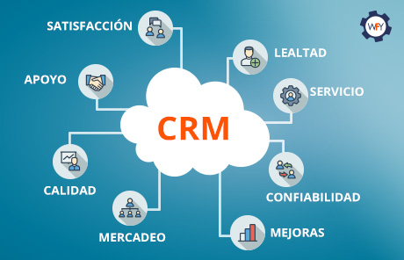
CRM
El CRM (Gestión de Relaciones con Clientes) es un tipo de software diseñado para centralizar y gestionar toda la información relacionada con los clientes actuales y potenciales de una empresa. Su propósito es mejorar la interacción con los clientes, fidelizarlos, entender mejor sus necesidades y optimizar los procesos de ventas, marketing y servicio postventa. Gracias a un CRM, las organizaciones pueden llevar un seguimiento detallado de cada contacto, automatizar campañas publicitarias, registrar interacciones y generar reportes sobre el comportamiento de compra, lo que incrementa significativamente la rentabilidad y satisfacción del cliente.

Slide 9

WMS
El WMS (Sistema de Gestión de Almacenes) es un software especializado que controla y optimiza todas las operaciones que ocurren dentro de un almacén o centro de distribución. Su función principal es garantizar el flujo eficiente de mercancías, desde la recepción de productos hasta su almacenamiento, inventario, preparación de pedidos (picking) y despacho. Estos sistemas ayudan a minimizar errores, reducir costos operativos y mejorar la trazabilidad de productos, al tiempo que ofrecen visibilidad en tiempo real del estado del inventario. El WMS es vital para empresas con altos volúmenes logísticos y cadenas de suministro complejas.

Slide 10

Software Ofimático
El software ofimático es un conjunto de herramientas digitales diseñadas para facilitar las tareas rutinarias de oficina, como la redacción de documentos, elaboración de hojas de cálculo, creación de presentaciones, gestión de correos electrónicos y bases de datos sencillas. Estos programas son esenciales para cualquier entorno administrativo o profesional, ya que mejoran la productividad individual y grupal, permiten el trabajo colaborativo y simplifican la organización de la información. Con la evolución del trabajo remoto, muchas suites ofimáticas ahora están basadas en la nube, lo que permite el acceso y edición de documentos desde cualquier lugar y dispositivo.

Slide 11
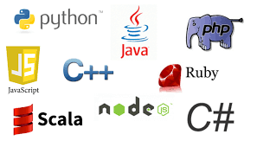
Software de programación
Son aquellas herramientas y entornos que permiten desarrollar otros programas y aplicaciones. Incluyen editores de código, compiladores, entornos de desarrollo integrados (IDE) y depuradores.

Slide 12
Aplicaciones de
Control de Calidad y Seguridad
Es aquel software especializado en asegurar que los productos y procesos cumplan estándares de calidad y seguridad. Incluyen sistemas de gestión de calidad (QMS) y aplicaciones de cumplimiento normativo.

Slide 13
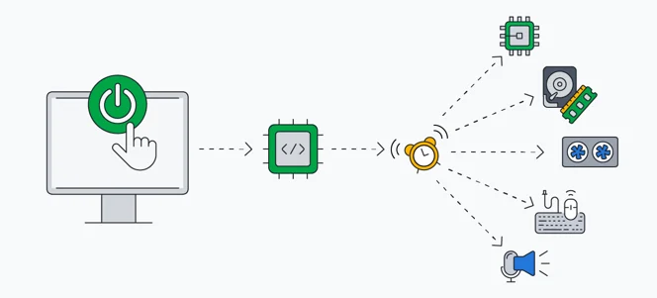
Firmware
Es el software básico grabado en chips de memoria que controla el hardware de dispositivos electrónicos. Es esencial para el arranque y funcionamiento correcto de computadoras, impresoras, routers, etc.

Slide 14
EJEMPLOS
Para ejemplificar el firmware podemos mencionar El BIOS de una computadora permite que el sistema operativo se cargue y funcione correctamente..
En una empresa, un servidor físico ejecuta varias máquinas virtuales (cada una con un SO diferente) usando un hipervisor, mientras los empleados usan utilitarios para mantener sus equipos seguros y eficientes.
Un desarrollador utiliza Visual Studio para crear una aplicación empresarial personalizada.
Dentro del procesos de control de calidad y seguridad podemos mencionar una planta industrial usa ISOtools para monitorear procesos, registrar incidencias y asegurar el cumplimiento de normas ISO 9001

Slide 15
CONCEPTOS CLAVE APRENDIDOS
Las aplicaciones de control de calidad y seguridad garantizan la mejora continua y el cumplimiento normativo.
Los software de progrmacion son esenciales para la creación de nuevas soluciones tecnológicas.
Los SO son la base para ejecutar aplicaciones y gestionar recursos.
Los sistemas ERP, CRM, WMS, Software Ofimático aumentan la eficiencia y organización empresarial.
El firmware es indispensable para la inicialización y operación básica del hardware.

Slide 16
PRECISION PROFESIONAL
La precisión profesional es la capacidad de actuar con exactitud, claridad y responsabilidad al aplicar conocimientos técnicos. En el campo de la informática y la ingeniería en sistemas, implica realizar tareas de programación, configuración de sistemas, implementación de software y documentación técnica con un alto nivel de detalle y sin margen para errores innecesarios.

Slide 17
REFERENCIAS
https://www.ibm.com/mx-es/think/topics/hypervisors
https://concepto.de/software/
https://www.covermanager.com/es/que-es-erp-y-crm-ejemplos/

Slide 18

¡GRACIAS POR SU ATENCIÓN!
DUDAS
RECUERDA QUE TENEMOS NUESTRO FORO SEMANAL DONDE PUEDES CONSULTAR CUALQUIER DUDA QUE TE SURJA EN LA SEMANA

